Slide 1
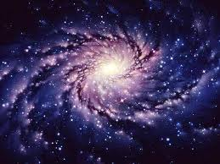
Галактика
консультація для учня- екстерна Язловецького Н.О.
14.04.2020 р.

Slide 2
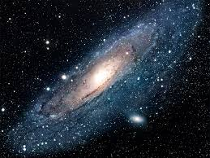
Галактика (дав.-гр. Γαλαξίας — молочний) — гігантська, гравітаційно-зв'язана система із зірок і зоряних скупчень, міжзоряного газу іпилу, і темної матерії. Всі об'єкти в складі галактик беруть участь в русі відносно загального центру мас.

Slide 3
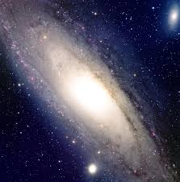
Галактики — надзвичайно далекі об'єкти. Саме через віддаленість розрізнити на небі неозброєним оком можна всього лише три з них:туманність Андромеди (видно в північній півкулі), Велику і Малу Магелланові Хмари (видно в південній). Розрізнити зображення інших галактик до окремих зірок не вдавалося аж до початку XX століття. До початку 1990-их років налічувалося не більше 30 галактик.

Slide 4
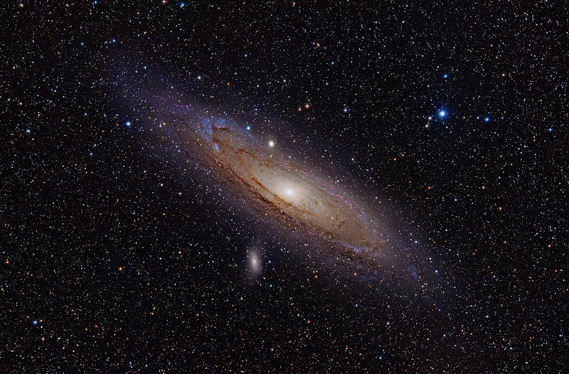
Галактика Андромеди чи Туманність Андромеди. Ця найближча до Чумацького Шляху велика галактика, розташована в сузір'ї Андромеди і віддалена від нас, за останніми даними.

Slide 5
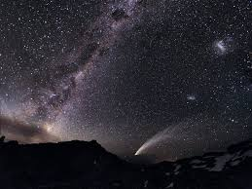
Магелланові Хмари - галактики-супутники Чумацького шляху. Обидві Хмари - Велика Магелланова Хмара та Мала Магелланова Хмара вважалися раніше неправильними галактиками, але згодом виявили особливості структури спіральних галактик з перемичкою. Вони розташовуються відносно близько один до одного і утворюють гравітаційно-пов'язану (подвійну) систему.

Slide 6
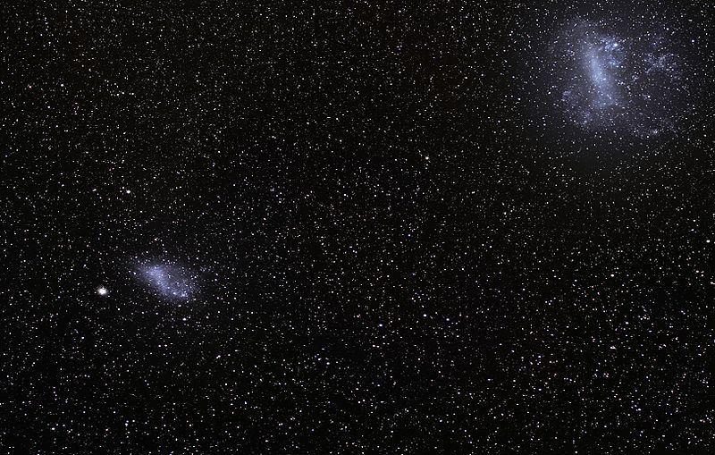

Slide 7
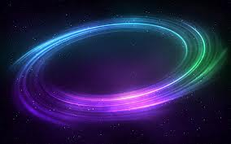
Галактики відрізняються великою різноманітністю: серед них можна виділити сфероподібні еліптичні галактики, дискові спіральні галактики, галактики з перемичкою, карликові, неправильні і т.д.

Slide 8
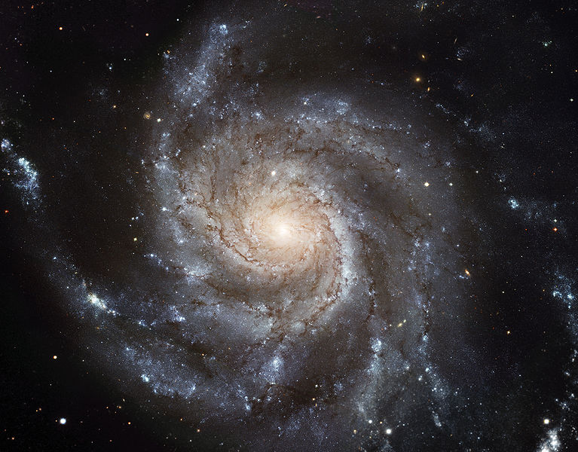
Спіральна галактика — різновид галактик у класифікації Хаббла, найвиразнішою особливістю яких є наявність спіральної структури у диску. Спіральні галактики названо так, тому що мають всередині диску яскраві рукави зоряного походження, які у вигляді майже логарифмічної спіралі.

Slide 9
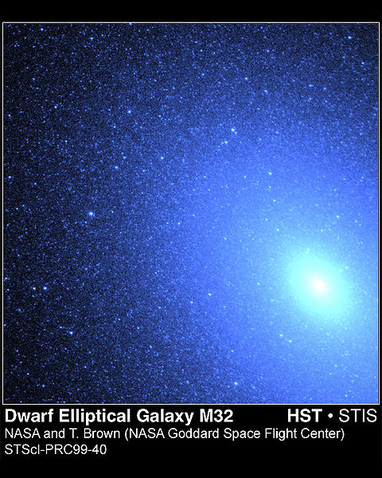
Еліптичні галактики (позначається літерою «E») — галактики, що мають еліпсоподібну форму. Їх яскравість плавно зменшується від центра до периферії.

Slide 10
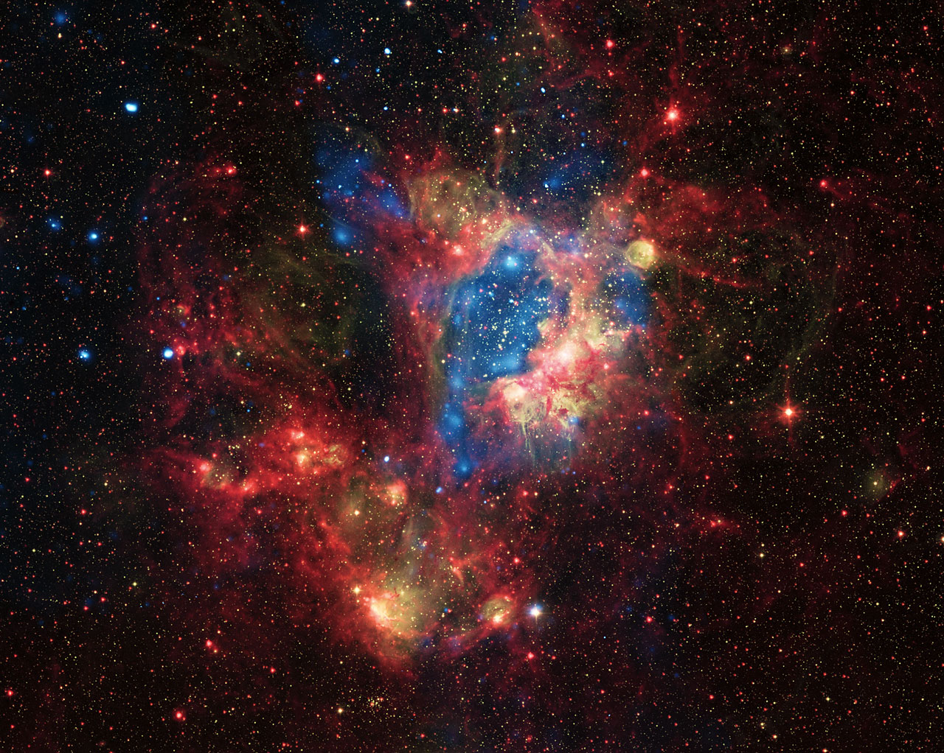
Карликові галактики - невеликі галактики, що складаються з декількох мільярдів зір, невеликою кількістю в порівнянні з нашим власним Чумацьким Шляхом, в якому 200-400 мільярдів зірок. Велика Магелланова Хмара, що містить більше 30 мільярдів зірок, іноді класифікується як карликова галактика, у той час як інші вважають її повноправною галактикою, що обертається навколо Чумацького Шляху.

Slide 11
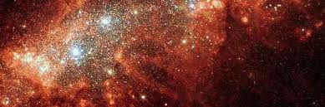
Неправильна галактика є галактикою з неправильними зовнішніми обрисами або з нерівномірним розподілом яскравості. Неправильні галактики мають хаотичну аморфну форму, в першу чергу обумовлену гравітаційною взаємодією її зоряного населення та матерії між собою, а також з іншими оточуючими галактиками.

Slide 12
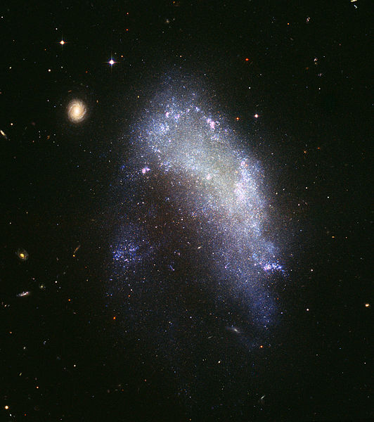
Неправильна галактика

Slide 13
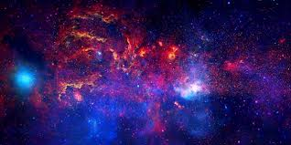
Походження назви
Слово «галактика» (походить від грецької назви нашої Галактики і означає «молочне кільце» — як опис спостережуваного явища на нічному небі). Коли астрономи припустили, що різні небесні об'єкти, що вважалися спіральними туманностями, можуть бути величезними скупченнями зірок, ці об'єкти стали називати «острівними всесвітами» або «зоряними островами». Але пізніше, коли стало зрозуміло, що ці об'єкти схожі на нашу Галактику, обидва терміни перестали використовуватися і були замінені на термін «галактика».

Slide 14
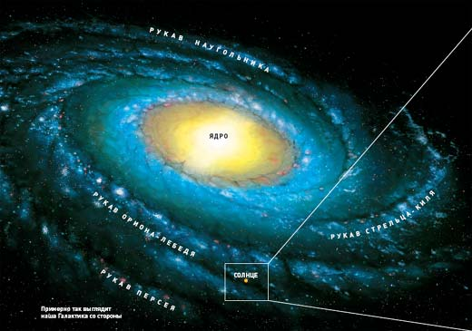

Slide 15
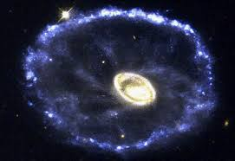
Найдальша від Землі галактика

Slide 16
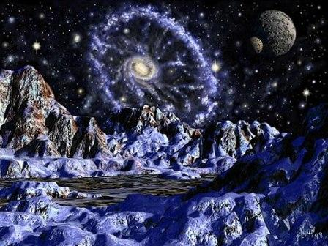

Slide 17
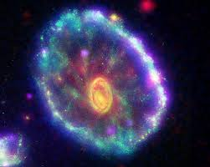

Slide 18
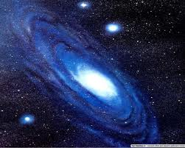
Основні спостережувані складові галактик включають:
Нормальні зірки різних мас і віків, частина яких розташована в скупченнях.
Компактні залишки зірок, що проеволюціюнували.
Холодна газопилова середа.
Найбільш розріджений гарячий газ з температурою 10⁵—10⁶ К.

Slide 19
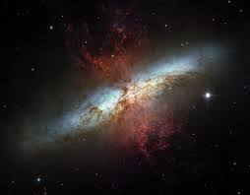
Галактики не мають чітких меж. Не можна точно сказати, де закінчується галактика і починається міжгалактичний простір.

Slide 20
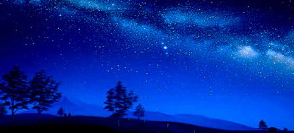
Чумацький Шлях

Slide 21
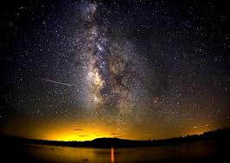

Slide 22
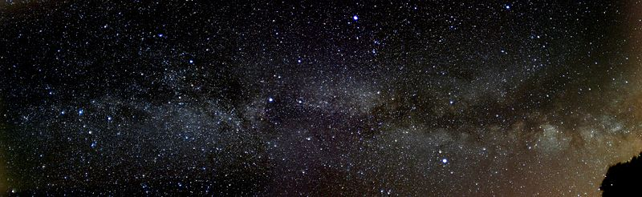
Чумацький Шлях є великою спіральною галактикою з перемичкою,товщиною 1000 світлових років. Сонце з Сонячною системою знаходяться всередині галактичного диску, наповненого пилом, що поглинає світло. Тому на небі ми бачимо смугу зірок, але клоччасту, що нагадує згустки молока. Через поглинання світла Чумацький Шлях як галактика вивчений не до кінця: не побудована крива обертання, до кінця не з'ясований морфологічний тип, невідоме число спіралей і т. д.
Велику роль у вивченні Чумацького Шляху відіграють дослідження скупчень зірок — відносно невеликих гравітаційно зв'язаних об'єктів, що містять від сотень до сотень тисяч зірок. Їх гравітаційна зв'язаність, ймовірно, викликана єдністю походження.

Slide 23
